Slide 1
PLANIFICACIÓN INTEGRADA:
ZOIT ÁREA DE SAN PEDRO DE ATACAMA – CUENCA GEOTÉRMICA EL TATIO
Servicio
Nacional
de Turismo
Dirección Regional SERNATUR
Región de Antofagasta
Diciembre de 2013

Slide 2
Zonas de Interés Turístico
Instrumento de gestión territorial que promueve y facilita el desarrollo integral de las zonas turísticas
Permite realizar desarrollo turístico-territorial de largo plazo.
Permite una mejor coordinación entre los actores relevantes (ciudadanía, los municipios, el sector productivo y los servicios públicos).
Facilita el desarrollo y promoción de estrategias turísticas.
Permite cofinanciamiento público privado de la zona.
Notes:
Región de Arica y Parinacota
C1519941 CEIT ARICA RES 121 31/10/1994 Arica / Arica y Parinacota 2.151 28 has. de Enero de 1995
Región de Tarapacá
Z0120051 ZOIT PICA - SALAR DEL HUASCO RES 1248 11/11/2005 Pica / Tarapacá 187.082 has. 25 de noviembre de 2005
Z0120072 ZOIT AREA DE LA COMUNA DE COLCHANE RES 560 20/05/2008 Colchane / Tarapacá 294298 has. 04 de Junio de 2008
Región de Antofagasta
Z0220021 ZOIT AREA DE SAN PEDRO DE ATACAMA - CUENCA GEOTERMICA DEL TATIO RES 775 01/08/2002 San Pedro De Atacama - Calama / Antofagasta 1.242.906 has. 22 de Agosto de 2002
Región de Atacama
Z0320041 ZOIT BAHIA CISNES RES 561 24/05/2004 Caldera - Atacama 4.083 has. 02 de junio de 2004
Z0320062 ZOIT SALAR DE MARICUNGA - VOLCAN OJOS DEL SALADO RES 662 10/07/2006 Copiapó / Atacama 244.610 has. 09 de agosto 2006
Región de Coquimbo
Z0420071 ZOIT VALLE DE ELQUI RES 1317 21/11/2007 Paihuano - Vicuña / Coquimbo 69.229 has. 03 de enero 2008
Región de Valparaíso
C0520001 CEIT CASCO HISTÓRICO DE VALPARAISO RES 7 08/03/2000 Valparaíso / Valparaíso 231 has. 13 de marzo de 2000
Z0520062 ZOIT ISLA ROBINSON CRUSOE RES 956 16/10/2006 Juan Fernández / Valparaíso 4.782 has. 18 de diciembre de 2006
Región del Maule
Z0720091 ZOIT CHANCO -PELLUHUE RES 1291 04/11/2009 Chanco - Pelluhue / Maule 27.536 has. 17 de diciembre 2009
Región del Biobio
Z0820071 ZOIT CUENCA LAGO LLEU LLEU Y LAGO LANALHUE RES 1.031 25/09/2007 y 1331 has. 27/11/2007Contulmo – Cañete - Tirúa / Biobío 68.285 has. 12 de Octubre de 2007
Z0820081 ZOIT CORDILLERA DE CHILLAN Y LAGUNA DEL LAJA RES 738 02/07/2008 Pinto Antuco / Biobío 313.618 has. 31 de julio 2008
C0820011 CEIT SALTOS DEL LAJA RES 1140 13/11/2001 Cabrero - Los Ángeles / Biobío 528 has. 21 de noviembre 2001
Región de la Araucanía
Z0920031 ZOIT PUCÓN - VILLARRICA RES 547 10/04/2003 Pucón - Villarrica / Araucanía 253.139 has. 29 de abril de 2003
Z0920062 ZOIT QUEULE- TOLTÉN VIEJO RES 254 29/03/2006 Toltén / Araucanía 12.933 has. 29 de marzo de 2006
Región de Los Ríos
Z1420061 ZOIT PANGUIPULLI RES 661 10/07/2006 Panguipulli / Los Ríos 331.061 has. 09 de agosto de 2006
Z1420091 ZOIT LAGO RANCO-FUTRONO RES 1312 05/11/2009 Lago Ranco - Futrono / Los Ríos 300.920 has. 17 de diciembre 2009
Z1420092 ZOIT VALDIVIA-CORRAL RES 1318 09/11/2009 Valdivia Corral / Los Ríos 45.675 has. 17 de diciembre 2009
Región de Los Lagos
Z1019791 ZOIT ISLA TENGLO - CALETA ANGELMÓ RES 353 30/03/1979 Puerto Montt / Los Lagos 469 has. 30 de marzo de 1979
Z1020012 ZOIT RIO FUTALEUFÚ RES 465 30/04/2001 Futaleufú - Palena / Los Lagos 83.257 has. 14 de Mayo de 2001
Z1020073 ZOIT CUENCAS RÍOS PUELO - COCHAMO RES 567 05/06/2007 Cochamó - Hualaihué / Los Lagos 251.799 has. 23 de junio de 2007
Región de Aysén
Z1120011 ZOIT LAGO GENERAL CARRERA RES 296 16/03/2001 Rio Ibáñez – Chile Chico /Aysén 388.335 has. 19 de abril de 2001
Región Metropolitana
Z1320011 ZOIT SAN JOSÉ DE MAIPO RES 1138 13/11/2001 San José de Maipo / Metropolitana 497.374 has. 21 de Noviembre de 2001
Z1320091 ZOIT BATUCO RES 342 30/03/2009 Lampa / Metropolitana 3.028 has. 09 de abril 2009

Slide 3
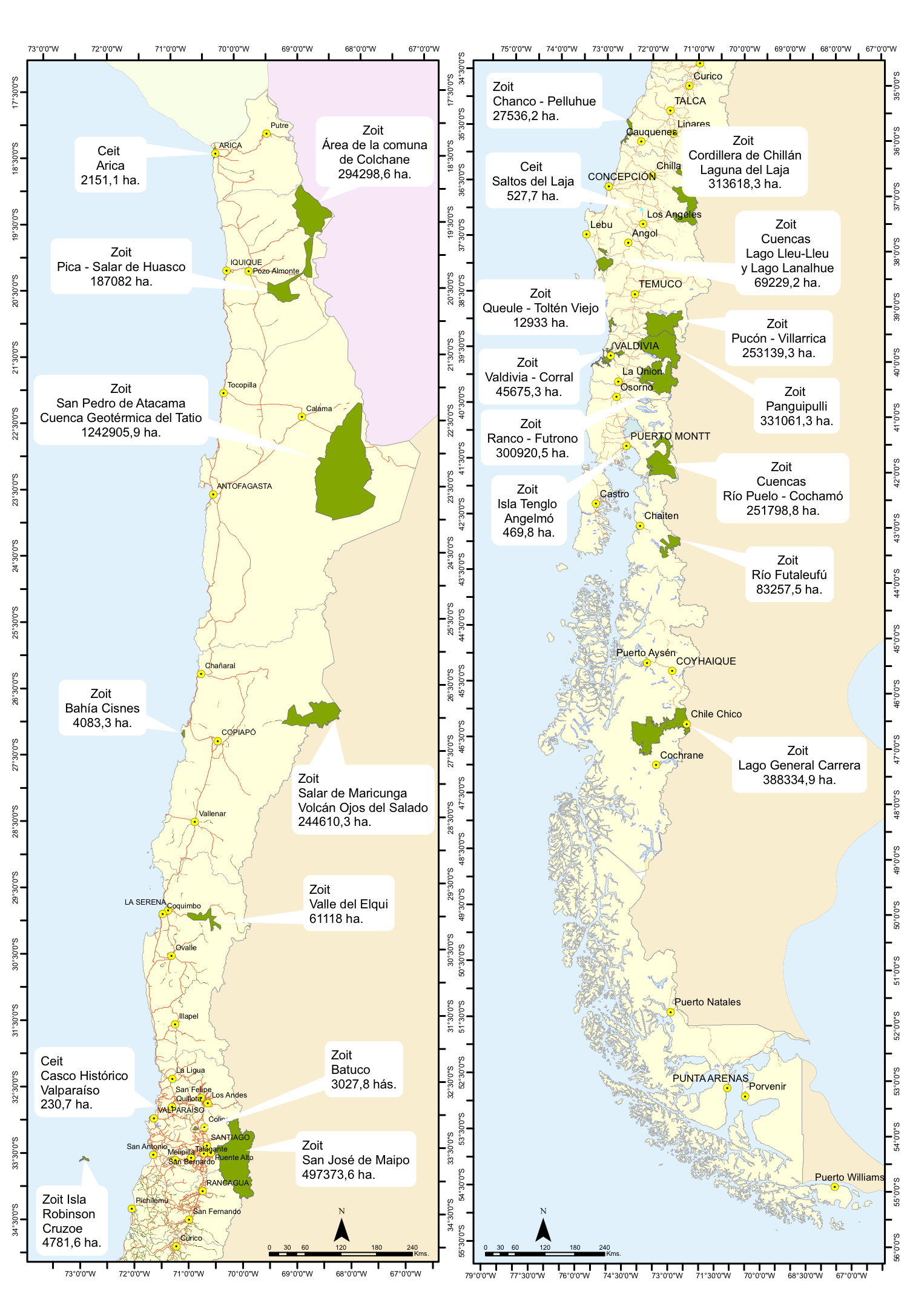
ZOIT contexto
Artículo 11º del Decreto Ley Nº 1.224, de 1975:
“Las áreas del territorio que tengan condiciones especiales para la atracción del turismo, podrán ser declaradas Zonas o Centros de Interés Turístico Nacional.
…todas las actividades que se desarrollen en dichas áreas y que incidan en la conservación, urbanización, servicios e instalaciones necesarias para su aprovechamiento turístico, deberán ajustarse al Plan de Ordenamiento correspondiente…
Ley 20.423/2010. Elimina el Plan de Ordenamiento , como instrumento de gestión para las ZOIT y lo reemplaza por un “Plan de Acción” desarrollado a través de un proceso de Planificación integrada el cual debería esbozar sus principales lineamientos y propuestas de ZOIT.
Área de San Pedro de Atacama – Cuenca Geotérmica El Tatio
Resolución Exenta N°775 del 01 de agosto de 2002.
Parte de la Comuna de San Pedro de Atacama, además de la cuenca geotérmica de los Geysers El Tatio de la Comuna de Calama
Superficie ZOIT: 1.242.906 Has
Notes:
Región de Antofagasta
Z0220021 ZOIT AREA DE SAN PEDRO DE ATACAMA - CUENCA GEOTERMICA DEL TATIO RES 775 01/08/2002 San Pedro De Atacama - Calama / Antofagasta 1.242.906 has. 22 de Agosto de 2002

Slide 4

ZOIT contexto
PROCESO DE ACTUALIZACIÓN
13 mayo 2013,
Comienza el procedimiento de caducidad de las
ZOIT declaradas bajo el Decreto Ley N°1.224, de 1975.
Se presentaron seis solicitudes de actualización:
Valle de Elqui
Casco Histórico de Valparaíso
Isla Robinson Crusoe
Lago Ranco-Futrono
Panguipulli
Cuencas ríos Puelo – Cochamó
Barrios de Interés Regional
Isla de Pascua
San Pedro de Atacama
Puerto Williams

Slide 5
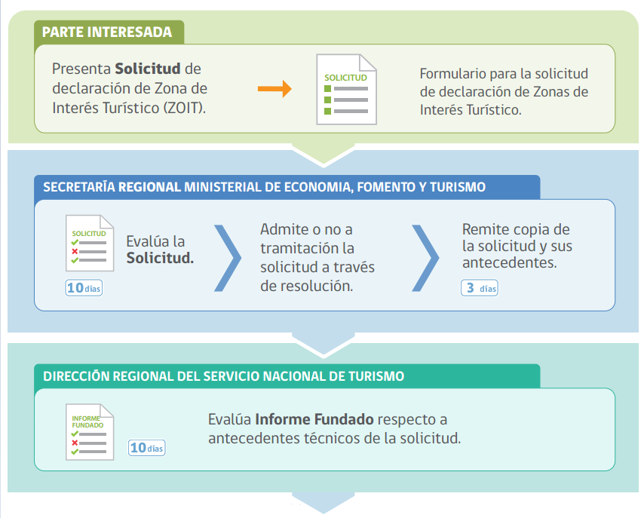
ZOIT Reglamento

Slide 6
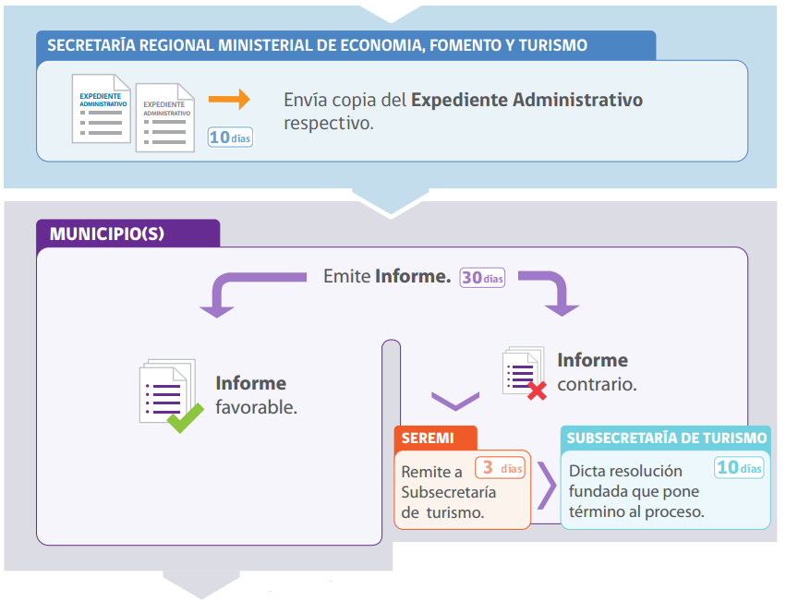
ZOIT Reglamento

Slide 7
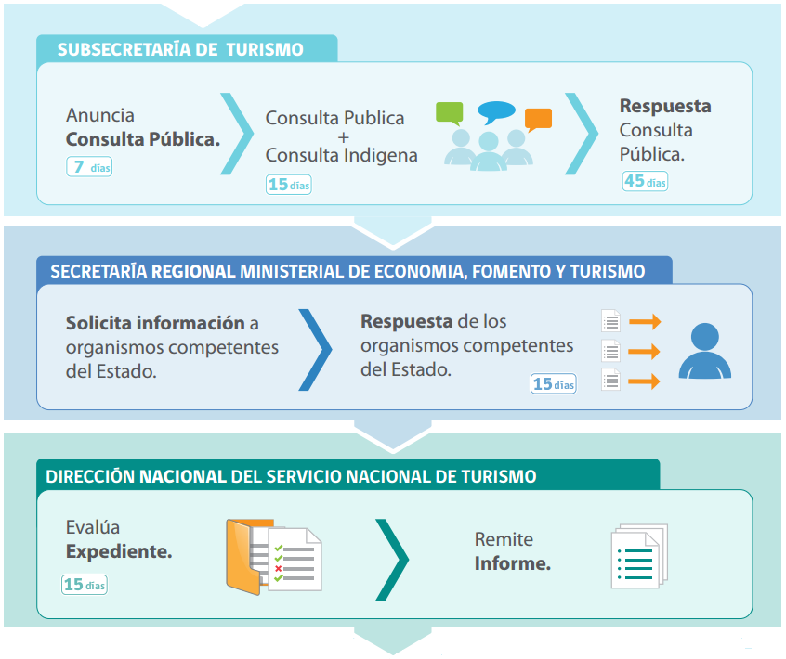
ZOIT Reglamento

Slide 8
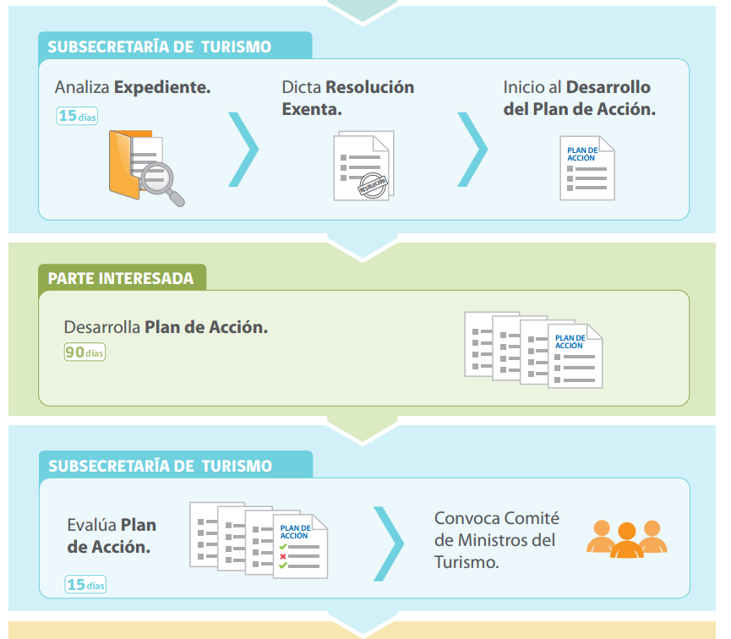
ZOIT Reglamento

Slide 9
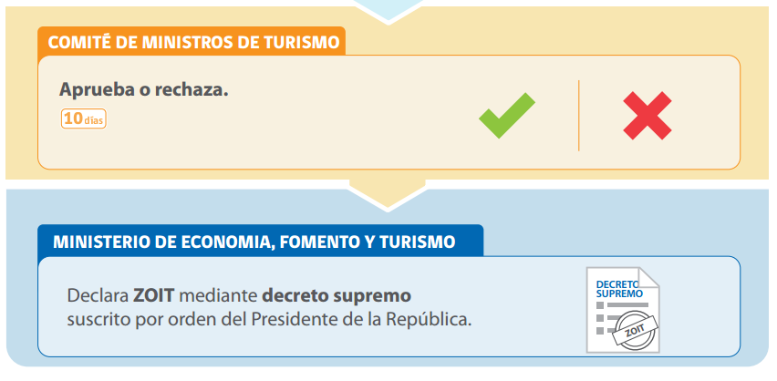
ZOIT Reglamento

Slide 10
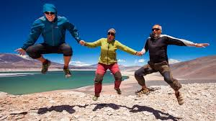
1. Importancia de la Asociatividad
La co-creación colectiva de la zona de interés turística es la que permitirá un desarrollo integral de la misma, si todos los actores relevantes están representados, la estrategia y plan de acción será más propio de la zona y permitirá un desarrollo fluido de sus actividades.
Cuando se habla de la gestión del territorio, todos los actores se ven afectados por las decisiones que se tomen. Es importante sentar a todos a la mesa… consensuar una visión conjunta y proponer un camino participativo que de garantías a la hora de cumplir las metas.

Slide 11
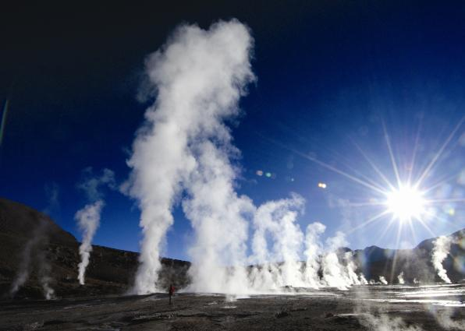
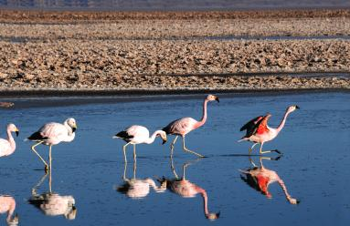
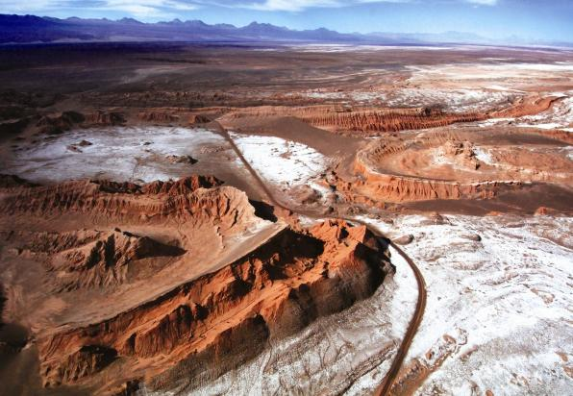
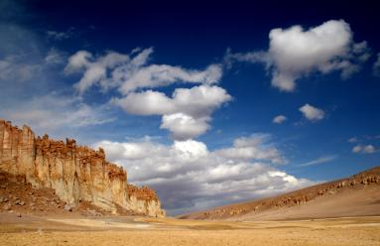
2. Importancia de la Vocación Turística
La Vocación Turística es aquella definición estratégica que le dará vida al desarrollo de la zona, conducirá las acciones de corto, mediano y largo plazo, estando presente en todas sus líneas de acción
La Vocación Turística se debe definir considerando las características endógenas de la zona: territoriales, atractivos turísticos presentes, desarrollo productivo; así como las fortalezas, debilidades, oportunidades y amenazas de la misma.

Slide 12
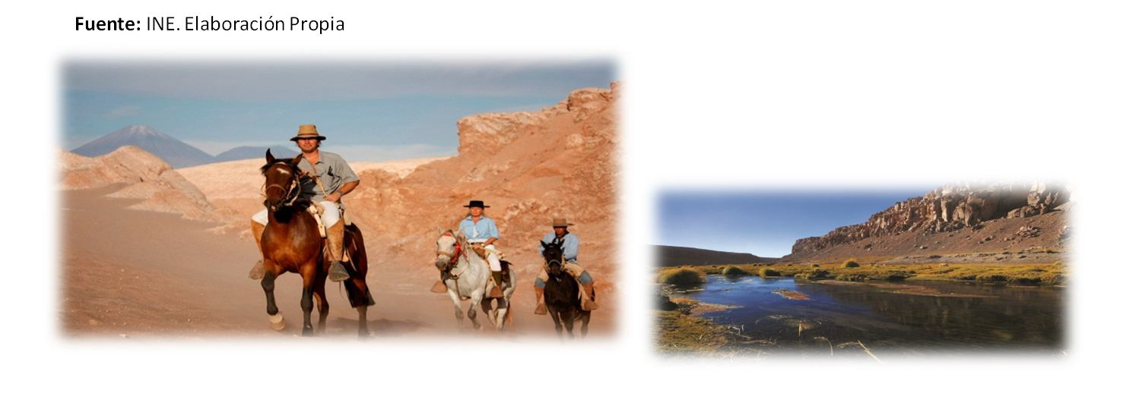
3. Importancia del Diagnóstico: Información de línea base
Para construir hacia el futuro, es importante contar con la información del estado actual de la zona en los distintos ámbitos. Saber desde dónde se parte, permite proyectar las metas y saber si se va en la dirección correcta.
Parte de la información del Diagnóstico será proveída por la institucionalidad turística (Subsecretaría, Sernatur Nacional y Regional).

Slide 13
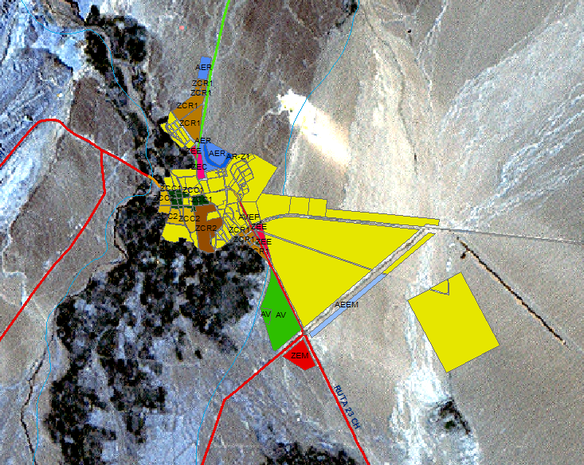
Plan de Acción: Información de línea base
1. ANTECEDENTES GENERALES
2. IDENTIFICACION TERRITORIAL DE LA ZONA A POSTULAR
      2.1. Información de Planificación Territorial
      2.2. Entorno territorial
      2.3. Ubicación Geográfica
3. SERVICIOS BÁSICOS Y CONECTIVIDAD
      3.1. Servicios básicos
      3.2. Transporte
      3.3. Vías de acceso terrestres
      3.4. Accesibidad
      3.5. Señalización para llegar al destino
      3.6. Otros servicios
PRC San Pedro de Atacama

Slide 14
Plan de Acción: Información de línea base
4. ANTECEDENTES DEL SECTOR TURISMO
  4.1. Atractivos Turísticos de la zona
  4.2. Servicios Culturales
  4.3. Áreas Silvestres Protegidas de la zona
  4.4. Rutas Turísticas integradas a la zona
  4.5. Festividades Culturales
  4.6. Planta Turística
  4.7. Capacidad instalada de los servicios de alojamiento y restaurantes
5. ÁMBITO MEDIOAMBIENTAL
  5.1. Gestión del territorio turístico
  5.2. Conservación de Biodiversidad
  5.3. Gestión del Agua
  5.4. Gestión de la Energía
  5.5. Gestión de Residuos

Slide 15
Plan de Acción: Información de línea base
6. ÁMBITO ECÓNOMICO.
  6.1. Viabilidad económica.
  6.2. Prosperidad local.
  6.3. Empleos relacionados con el turismo
  6.4. Calidad y satisfacción del visitante y residente
  6.5. Política de abastecimiento
7. RED DE VALOR: Identificación de actores locales y otros actores relevantes
  7.1. Principales prestadores de servicios turísticos
  7.2. Asociaciones gremiales y organizaciones comunales ligadas al turismo
  7.3. Autoridades locales
  7.4. Comunidad
  7.5. Turistas
  7.6.Empresas y servicios no turísticos
  7.7. Asociaciones de productores

Slide 16
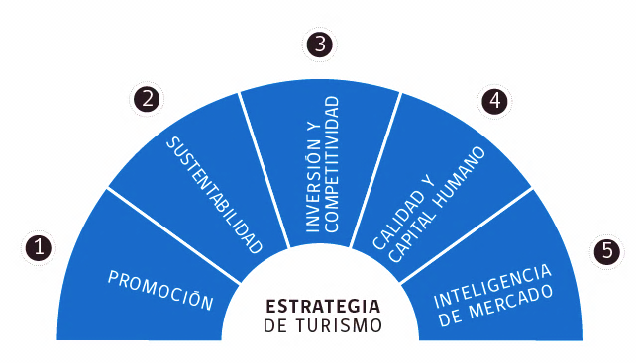
Plan de Acción: Diagnóstico Analítico
Para un desarrollo integral del turismo, se debe avanzar en los 5 Pilares Estratégicos de la Estrategia Nacional de Turismo + Asociatividad
Asociatividad entre los actores relevantes

Slide 17


Plan de Acción: Diagnóstico Analítico
ASOCIATIVIDAD DE ACTORES RELEVANTES
Articulación de actores relevantes
Opinión ciudadana y de pueblos originarios
Se plantea que la Entidad Gestora sea lo más representativa posible, incluyendo al menos al Municipio y a una Asociación Gremial

Slide 18

Plan de Acción: Diagnóstico Analítico
PROMOCIÓN Y DESARROLLO DE PRODUCTOS TURÍSTICOS
Definición mercado objetivo
Desarrollo de productos turísticos tradicionales: gastronómicos, culturales, étnicos, rural, negocio, espiritual
Integración de productos locales en la oferta turística
Posicionamiento y promoción de la zona y de sus productos (Plan de Marketing)
Desarrollo de información turística de calidad y valor agregado
Desarrollo de Infraestructura para la
entrega de información turística
Desarrollo de plataformas digitales
para potenciar la promoción

Slide 19
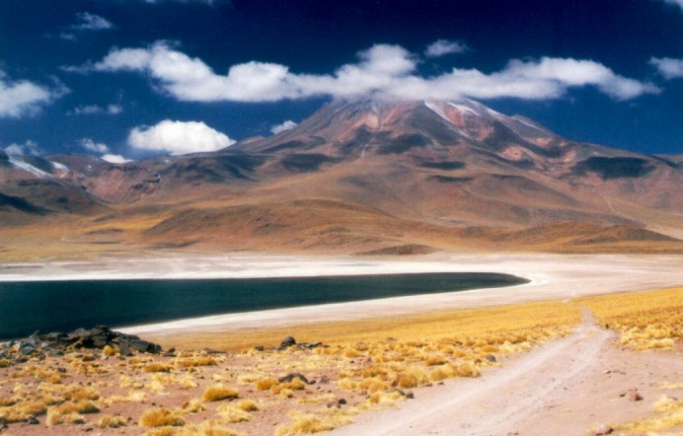

Plan de Acción: Diagnóstico Analítico
SUSTENTABILIDAD
Integración de la comunidad local e indígena
Desarrollo de buenas prácticas del sector
Desarrollo turístico en sitios naturales
Política de Responsabilidad Social
Gestión de residuos
Gestión del agua
Gestión de la energía

Slide 20
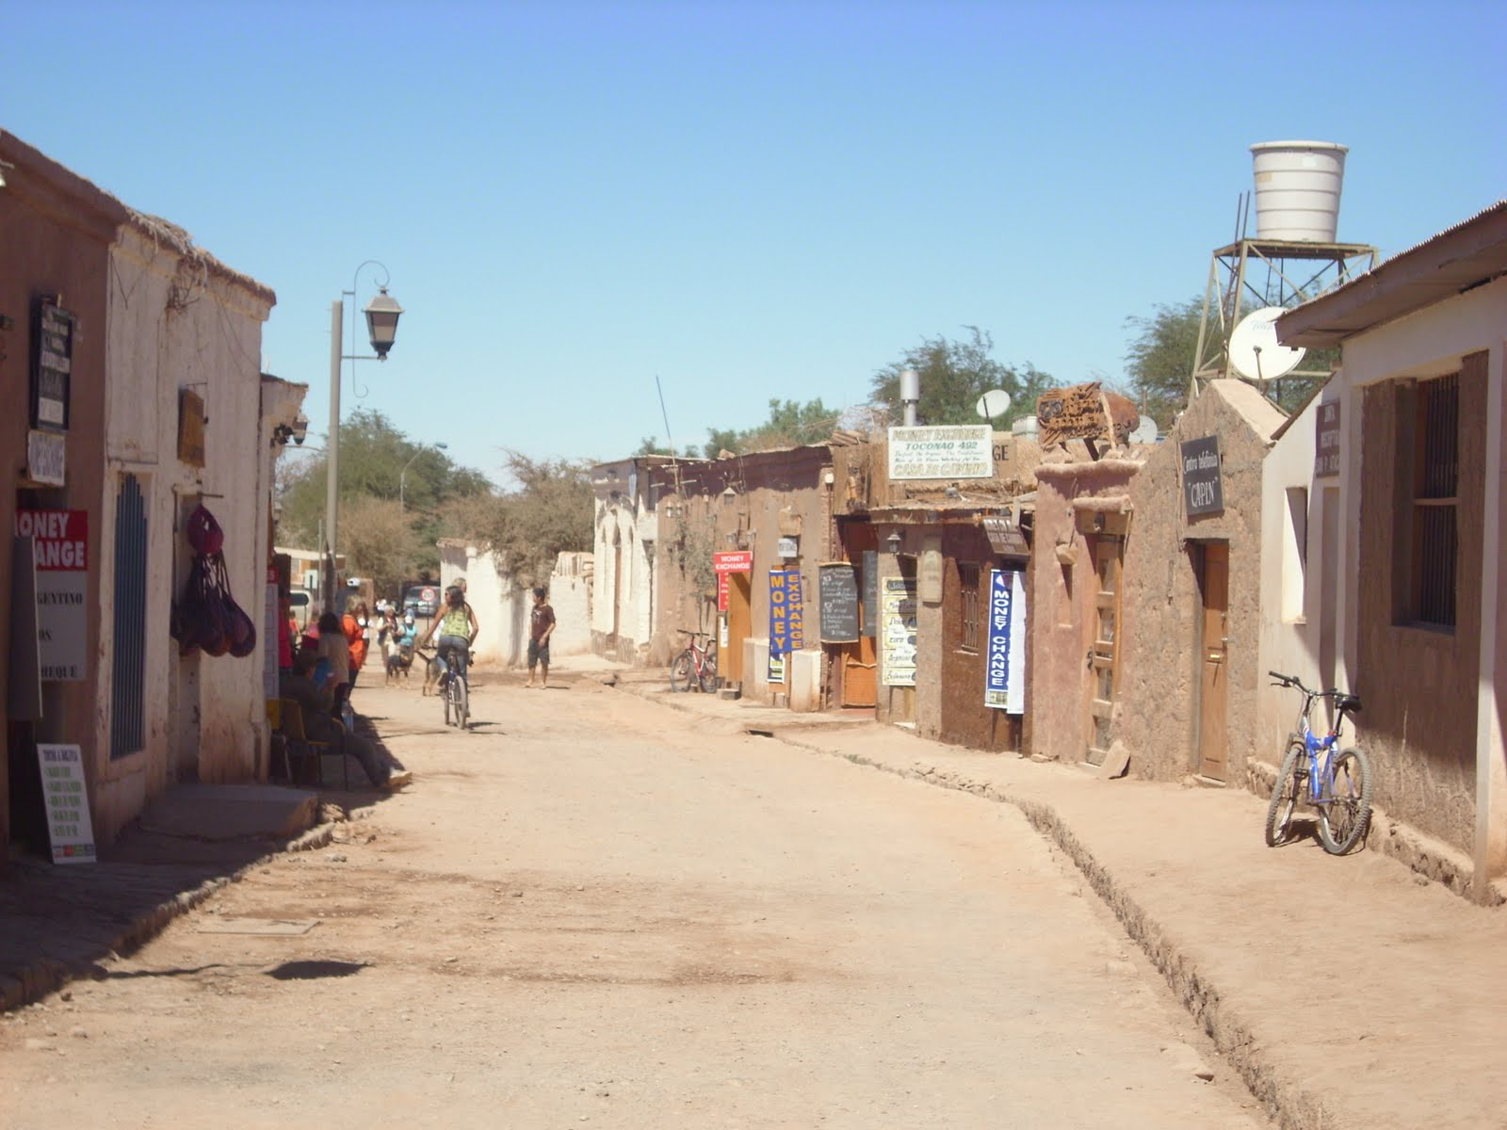
Plan de Acción: Diagnóstico Analítico
INVERSIÓN E INFRAESTRUCTURA
Infraestructura básica de la zona (servicios básicos, telecomunicaciones, bancos o cajeros)
Infraestructura en transporte (puertos, caminos)
Infraestructura turística (en atractivos y
zonas de uso intensivo)
Seguridad para el turista
Señalización vial
Accesibilidad a personas con discapacidad

Slide 21

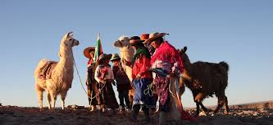
Plan de Acción: Diagnóstico Analítico
CALIDAD Y CAPITAL HUMANO
Política de conciencia turística
Plan de capacitación para trabajadores del sector
Fomento del Sello Q para prestadores de servicios turísticos
Auto seguimiento para el Sistema de Clasificación, Calidad y Seguridad de Prestadores de servicios turísticos
Promoción del uso competencias laborales de ChileValora

Slide 22
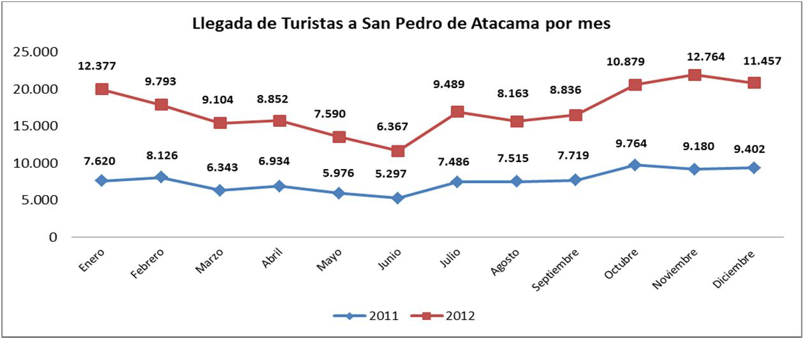
Plan de Acción: Diagnóstico Analítico
INTELIGENCIA DE MERCADO
Levantamiento de información y estadística de la zona
Análisis y seguimiento de la información
Registro de prestadores de servicios turísticos

Slide 23
Plan de Acción: Definición de la Gobernanza
1. Definición de la Entidad Gestora
  Estatutos de la entidad gestora (tipo, estructura societaria, etc.)
  Estructura organizacional y perfil del Gerente.
  Modelo de gestión
2. Plan de Finanzas: Presupuesto y Financiamiento
3. Seguimiento y evaluación

Slide 24
Gracias

